Slide 1
多维建模
Dimensional Modeling
Software Institute, Nanjing University
Bei Jia

Slide 2
多维建模
多维建模初步
多维建模案例一，零售营销
多维建模案例二，库存管理
多维建模案例三，订单管理
多维建模案例四，客户关系管理

Slide 3
库存管理维度模型
内容
  用于大型杂货连锁店营销事务的维度模型
主要概念
  值链
  三种事实表模型：周期快照，事务，累积快照
    半加型事实
    增强型库存事实
  数据仓库总线结构与矩阵
  一致性维度与事实

Slide 4
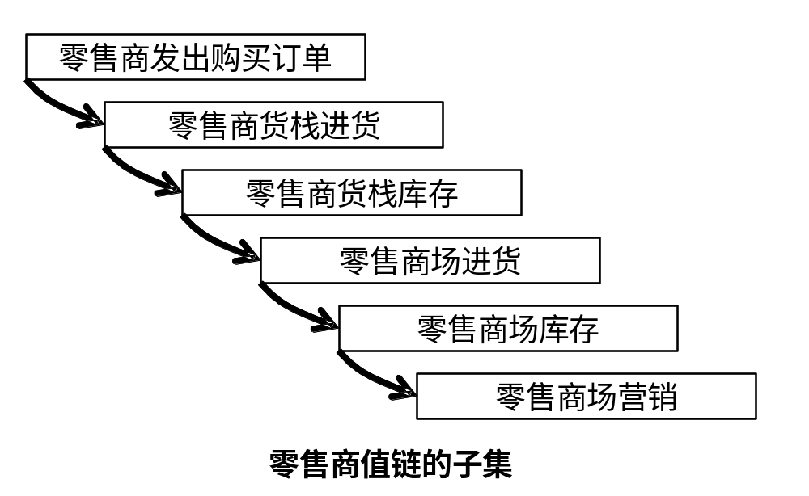
值链 （1/2）
由企业的关键业务组成
值链确定了企业主体活动的自然逻辑流程

Slide 5
值链（2/2）
其中的每一步业务处理都将产生大量的周期性事务记录（来自企业自身的业务处理系统）
决策支持系统的首要目标是监控关键处理过程的性能结果
  其分析的依据是来自于每一步业务处理过程的事实表
  从每一步业务处理过程的业务数据库中可以衍生出一个或多个事实表

Slide 6
事实表粒度模型
三种互补的库存事实表粒度模型
  库存周期快照
    定期生成每种商品的库存水平（数量）
  库存事务
    记录影响库存水平的主要因素
      商品的进/出仓库等事务
  库存累积快照
    记录每件商品的分发历史，直至其离开仓库为止

Slide 7
库存周期快照（1/12）
目标
  确保合适的商场在合适的时间中存在合适的商品
  可最大限度地减少脱销现象，并减少存货维护的总体开销
零售商需要具备通过产品和商场分析出每天手头库存水平的能力

Slide 8
库存周期快照（2/12）
四步维度建模
  业务处理过程
    零售商场的库存
  粒度
    每个商场每天每种商品的库存
  维度
    最初的维度选择
      日期、商场、商品
      促销？
  事实（度量值）
    库存数量

Slide 9
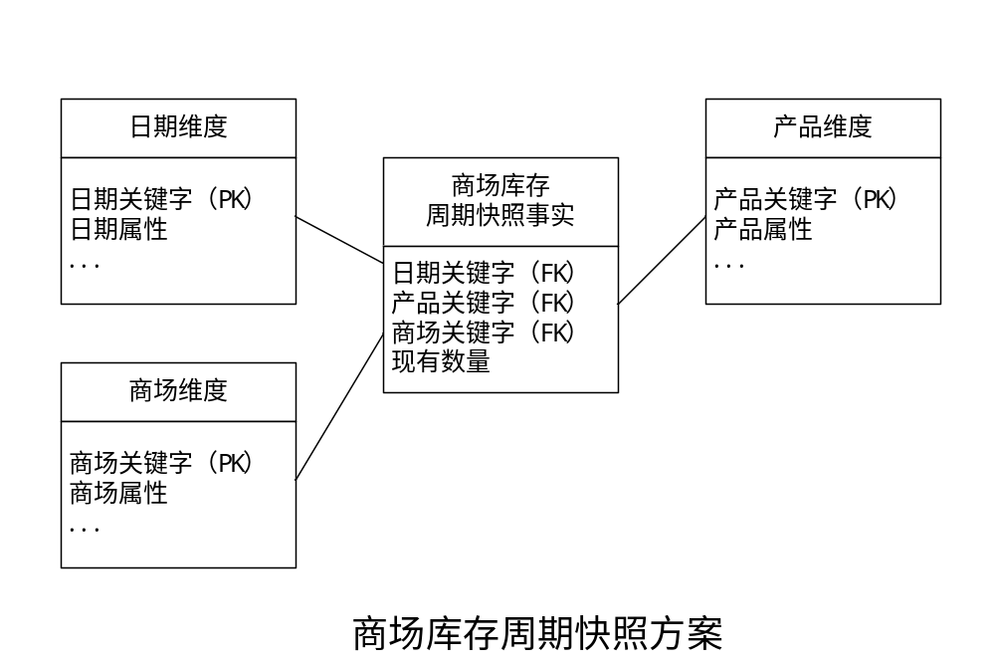
库存周期快照（3/12）

Slide 10
库存周期快照（4/12）
日期维度表同“案例一，零售营销”中的日期维度表保持一致（公共维度）
产品与商场维度也可以保持一致（公共维度）
也可以根据实际的分析需求进一步引入其他属性（公共维度本应考虑）
  产品维度：最小重购数量
  商场维度：冷冻，冷藏面积

Slide 11
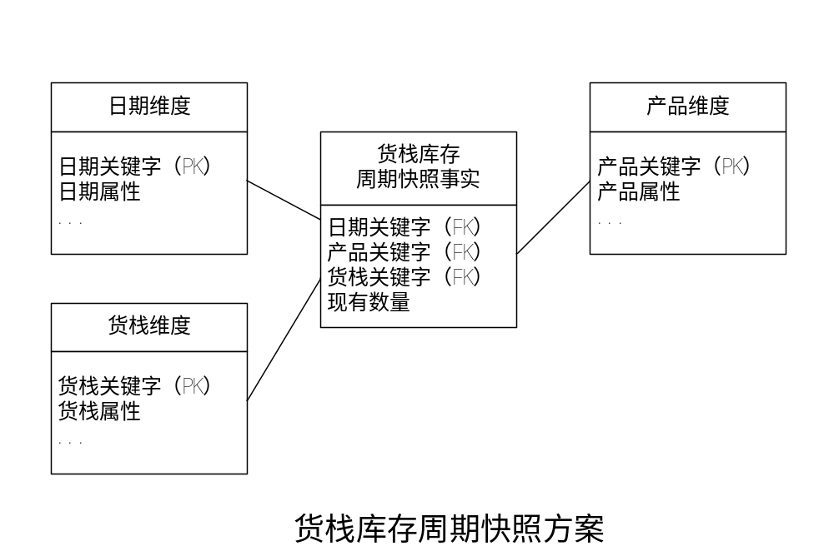
库存周期快照（5/12）

Slide 12
库存周期快照（6/12）
库存周期快照事实表与销售事务事实表的区别
  销售事实表是稀疏的，而库存事实表则是稠密的
    在销售事实表中记录每天实际发生的商品销售情况
    而库存事实表则需要记录每天、每种商品、在每个商场的库存情况（不管库存是否发生了实际的变化）
  解决办法
    随着时间的推移可降低周期快照的频度
      最近60天内的以天为粒度单位的周期快照
      最近 3年内的以周为粒度单位的周期快照

Slide 13
库存周期快照（7/12）
半加型事实
  只在部分维度上具有可加性的度量值被称为“半加型事实”
  在商品营销中，绝大部分的度量值在所有的维度范围内都具有极好的可加性
  在库存快照模型中，“库存量”可以跨“产品”或“商场”进行汇总（具有可加性），但不具有跨“日期”的可加性

Slide 14
库存周期快照（8/12）
几种常见的半加型事实
  库存数量，银行帐户余额，温度，水位，含量……
  用于记录静态水平的度量值在跨日期维度以及可能的其它维度范围内都是不可加的
    对于不可加的度量值，可用的常用聚集方法如平均、统计
    不能简单地利用SQL中的AVG函数来完成这样的平均、统计计算工作

Slide 15
库存周期快照（9/12）
如果扩充事实表，则可以提供更多的分析操作
  周转次数
    日周转次数：
    年周转次数：
  日供给次数
当日销售量
当日持有量
年销售总量
年平均持有量
平均持有量
平均销售量

Slide 16
库存周期快照（10/12）
  库存毛利润GMROI
总销售量 ×(最新售价核算值–成本核算值)
日平均持有量×最新售价核算值

Slide 17
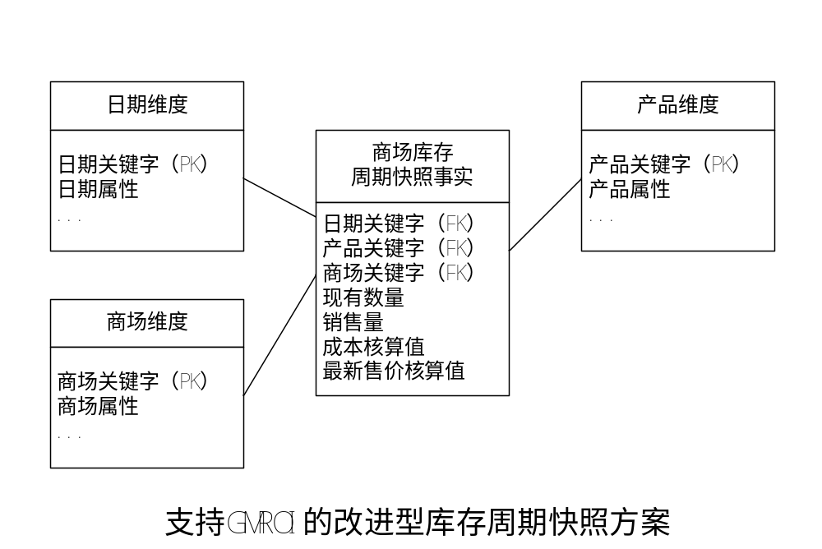
库存周期快照（11/12）

Slide 18
库存周期快照（12/12）
扩充的事实表
  库存数量（持有量，现有量）
  销售量
  成本核算值
  最新售价核算值
处于同一张事实表中的上述度量值需要具有统一的统计粒度。
如GMROI的计算分量处于不同的事实表，并拥有不同的粒度，则需要分析展现工具进行额外处理
在三个维度之间都是可加的

Slide 19
库存事务（1/4）
库存周期快照无法提供如下的分析操作
  发生过多少次产品入柜以后又在同一天的不同时间将它取出的情形？
  从某厂家那里接收过多少次分开装运的货，以及是什么时候收到的？
  哪些产品是由于出现多次检验不合格而导致向厂家退货的？
频度测算和具体事务类型的计算需要库存事务模型的支持

Slide 20
库存事务（2/4）
常见的库存事务类型
  产品接收
  产品送检
  对检验合格的产品进行分发
  将检验不合格的产品退给厂商
  产品入柜
  产品销售审批
  产品出柜
  运输前的产品包装向顾客发货
  从顾客那里回收产品
  对回收产品进行封存
  从库存中删除产品

Slide 21
库存事务（3/4）
库存事务记录
  日期，产品，仓库，厂家，事务类型，数量（影响库存总量的值）
事实表的粒度
  每个库存事务对应着事实表中的一行

Slide 22
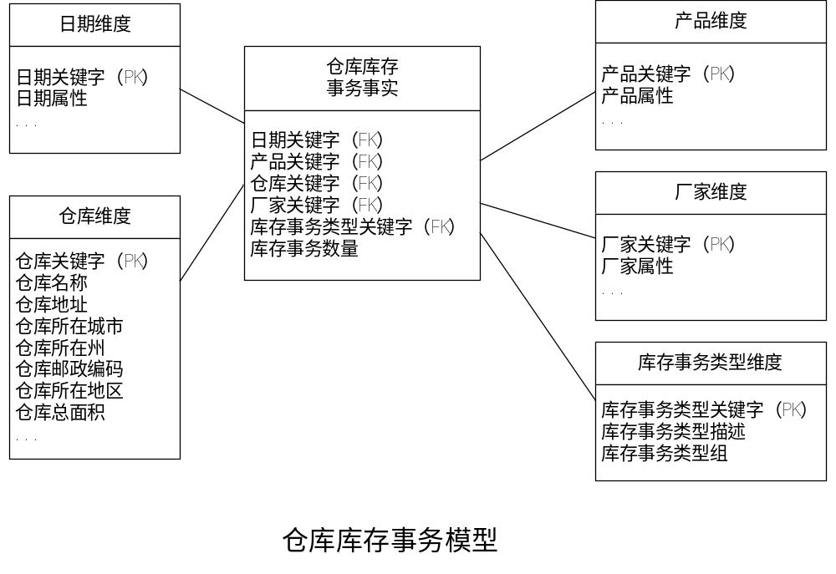
库存事务（4/4）

Slide 23
库存累积快照（1/1）
模型思想
  在事实表中，为每种特定商品的入库装运给出相应的一行记录
  对产品装载处理情况的跟踪放在事实表的单行记录中，直到产品离开仓库为止
    也可以实现对单件/批商品的处理情况进行跟踪
特点
  库存累积快照事实表中存在多个取值为日期的外关键字
  需要对事实表中的每一行进行多次的访问和修改操作
  很少用于长期运行而需要不断进行补充的库存处理

Slide 24
库存累积快照（2/2）
假定数据进入数据仓库的同时，伴随着一系列良好定义的活动或重要事件
  接受
  检验
  入柜
  销售批准
  选取
  装箱
  起运

Slide 25
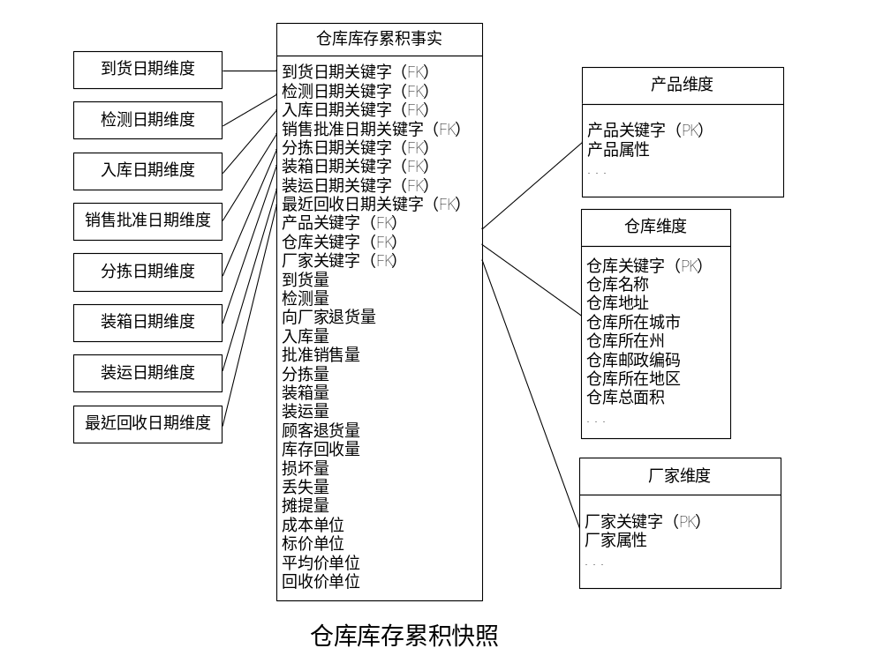

Slide 26
主题的集成（1/2）
集成的目的
  跨主题范围的数据查看分析
  可以使得来自不同的主题的度量值可以被组合到单个分析任务中去
集成的方式
  共享公共的维度设计

Slide 27
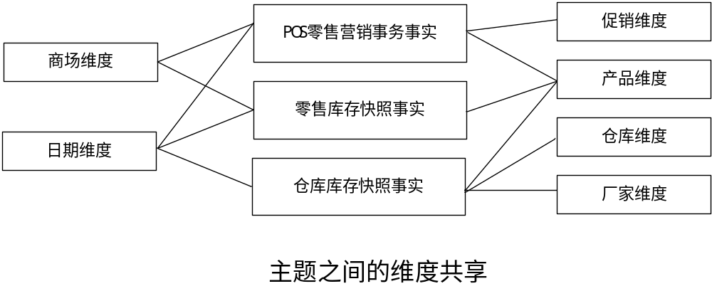
主题的集成（2/2）

Slide 28
数据仓库总线结构（1/3）
一种可以按增量开发方式分步建造企业数据仓库的方法
  计算机中的总线
  通过为数据仓库环境定义标准的总线接口，独立的数据集市就可以由不同的开发小组在不同的时间进行实现。只要遵循这个标准，独立的数据集市就可以插入到一起并有效地共享
    数据集市

Slide 29
数据仓库总线结构（2/3）
一组综合的具有一致性的共用维度
  通过设计出一整套在企业范围内具有统一解释的标准化维度与事实，从而可以对企业数据仓库的建设任务进行合理的分解，由不同的开发小组分阶段，或并行地进行数据仓库的建设
  采用总线体系结构可以独立于技术手段和数据库平台

Slide 30
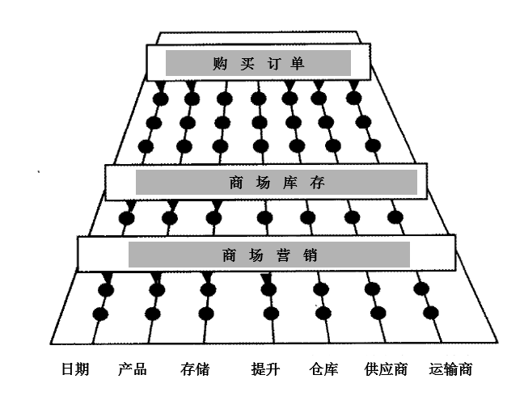
数据仓库总线结构（3/3）

Slide 31
数据仓库总线矩阵（1/2）
 | 公共维度
主题 | 日期 | 产品 | 商场 | 促销 | 仓库 | 厂家 | 合同 | 发货人
零售营销 | x | x | x | x
零售库存 | x | x | x
零售交货 | x | x | x
仓库库存 | x | x |  |  | x | x
仓库交货 | x | x |  |  | x | x
购买订单 | x | x |  |  | x | x | x | x

Slide 32
数据仓库总线矩阵（2/2）
矩阵的行：对应着主题
  如果数据来源不同，功能不同，或者矩阵行代表的内容无法在单个迭代过程中合理完成，就应当创建独立的矩阵行
矩阵的列：对应着共享的公共维度

Slide 33
一致性维度（1/6）
一致性维度是进一步开发总线结构数据仓库系统的基础
  要么是同一的，要么是具有最佳粒度与细节性的维度在严格数学意义上的子集
  一致的维度具有如下特征
    一致的维度关键字
    一致的属性列名字
    一致的属性定义
    一致的属性值

Slide 34
一致性维度（2/6）
一致的维度可能意味着是相同的维度表
  与它们相连的事实表具有完全相同的内容（不同的度量值）。例如：
    连接到销售事实表与库存事实表上的日期维度表是同一的，意味着销售事实表和库存事实表中的内容是相同的
  这样的维度表在物理上可能是同一张表，也可能是不同的表，但它们应该具有相同数目的行、相同的关键字值、相同的属性标签、相同的属性定义与相同的属性值

Slide 35
一致性维度（3/6）
大多数一致的维度是在可能的最佳粒度层次（最细粒度）上定义的。
  顾客维：单个顾客
  产品维：用以对产品进行跟踪的最低层次
  日期维：天

Slide 36
一致性维度（4/6）
原子型维度
  在最佳粒度层次上的维度定义（最小的粒度）
上钻维度 (roll-up dimensions)
  在较高层次上的维度定义（较大的粒度），用以连接较高层次的事实表
    日期维表（连接每日快照） vs. 周维表（连接每周快照）
  如果上钻维度是基本层次上原子型维度严格意义上的子集，则堆积维度与原子型维度保持一致

Slide 37
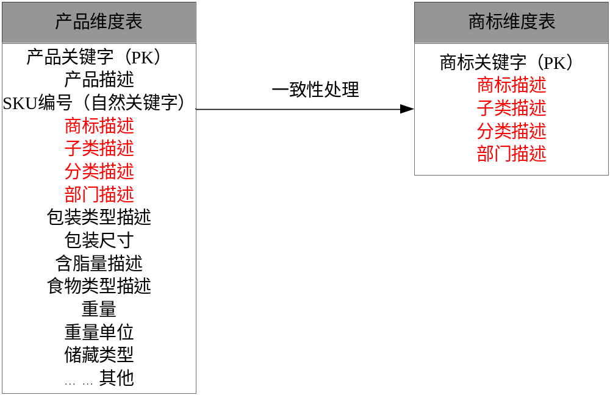
一致性维度（5/6）
不同业务处理的事实粒度不同
  产品维度 vs. 商标维度

Slide 38
一致性维度（6/6）
两个处于相同细节层次上的维度表，如果它们均是另一个维表的子集，则它们也是一致的
全体产品维度
家用产品
服装产品
公同属性

Slide 39
一致性事实
同样的事实在不同的数据备份中进行存储的一致性
  取值单位的一致性
  值的一致性
  自然关键字的一致性
一般说来，事实表数据不在多个数据备份间明确的进行拷贝
如果事实表存在于多个数据备份，那么支撑这些事实的定义和方程必须都是相同的
如果无法使事实完全保持一致，那么应该对不同的解释给与不同的名称

